Slide 1
Наш товарищ – Борис Заходер.
Автор :Артюхова Наталья Александровна
Воспитатель
МБОУ СОШ № 10 МО «Ахтубинский район»
П. Верхний Баскунчак Астраханской области
2018

Slide 2


Slide 3

Борис Владимирович родился 9 сентября 1918 года в городе Кагуле в Молдавии. Но семья прожила там недолго. Сначала переехала в Одессу, а потом в Москву. Детство Бориса Заходера прошло в Москве. В одном интервью Борис Владимирович признавался, что, «в детстве не играл в футбол, не совершал «никаких подвигов», почти не дрался, даже яблок не воровал ни разу и вместо этого целыми днями читал книги».
Но один «подвиг» из своего детства Борис Заходер вспомнил. Однажды он убежал из дома. В ту пору ему не было и семи лет. Вот как об этом рассказывал сам писатель: «Я за что-то, - за что, уже не помню, - очень обиделся на своих родителей. На обоих сразу – и на папу, и на маму. И вот когда они ушли на службу, убежал из дому. Чуть ли не целый день один-одинёшенек странствовал по Москве. Движение, к счастью, было тогда небольшое, автомобилей почти не было, и в конце концов я благополучно добрался до своего приятеля Яшки. Там меня уже поздно вечером нашёл папа. Меня не наказали. И даже не ругали. Может быть, потому, что к нам пришли гости. Но только папа вслух прочёл и показал всем записку, которую я оставил родителям. И это было хуже всякого наказания. Там было написано: «Сиводня я ухажу навсигда». Писать я научился рано и очень гордился своей грамотностью. А тут такой позор – четыре ошибки в четырёх словах!»
Писать стихи Борис Владимирович начал с 11 лет. Но знаменитые стихи и сказки были ещё впереди. А начал свою литературную карьеру Борис Заходер с переводов.

Slide 4



Борис Заходер перевёл на русский язык повести-сказки: П. А. Трэвэрс «Мэри Поппинс», Льюис Кэррол «Алиса в Стране Чудес», Д. М. Барри «Питер Пэн»; сказки братьев Гримм и Карела Чапека, польские народные детские песенки; стихи Юлиана Тувима, Яна Бжехвы, Вильяма Дж. Смита и многих других.

Slide 5

Замечательную книгу «Винни-Пух и все-все-все» написал английский писатель Алан Милн, а научил Винни-Пуха и его друзей разговаривать по-русски писатель Борис Владимирович Заходер. Вот что рассказывал о Винни-Пухе сам писатель: «Винни-Пух – это плюшевый медвежонок, который сам сочиняет песенки, да вдобавок не просто песенки, а Ворчалки, Пыхтелки, Шумелки и даже Сопелки».

Slide 6

Куда мой мёд деваться мог?
Ведь был полнёхонький горшок!
Он убежать никак не мог –
Ведь у него же нету ног!
Не мог уплыть он по реке
(Он без хвоста и плавников!),
Не мог зарыться он в песке…
Не мог, и всё же был таков!
Не мог уйти он в тёмный лес,
Не мог взлететь под небеса…
Не мог, а всё-таки исчез!
Ну это прямо чудеса!

Slide 7


Slide 8


У Бориса Заходера есть свои «Горизонтские острова», остров Гдетотам, свои страны: «Моя Вообразилия» и «Страна Считалия». (Слайд 8)
Воспитатель: Вот что писал о «Стране Считалии» сам Борис Заходер: «Что такое Считалия – думаю, вы сразу догадались: это страна, где живут считалки.
А уж что такое считалки – это знает, как говорится, каждый ребёнок.

Slide 9

Из окошка мне видна
Расчудесная страна,
Где живут Считалочки.
Каждый там не раз бывал,
Кто когда-нибудь играл
В прятки или салочки….

Slide 10

Часто в своих стихах Борис Владимирович Заходер играет словом, многие его стихи – это «перевёртыши», столь любимые детьми. Например произведение «Кит и кот», в котором кит и кот поменялись буквами.

Slide 11

Борис Заходер очень любил животных, поэтому не задумываясь бросался на их защиту,
Вот откуда его решительное: Наказать я сам готов Тех, кто мучает котов!
Он всегда готов был встать на защиту мохнатых и пернатых.
Многие стихи Заходера посвящены кошкам. У него есть даже книга «Краткая кошачья книжка», в которой собраны стихи Бориса Владимировича о кошках. Стихотворение «Кискино горе»:
Плачет киска в коридоре.
У неё большое горе:
Злые люди бедной киске
Не дают украсть сосиски.

Slide 12
Стихотворение «Странное происшествие»:
Однажды,
Точнее, когда-то и где-то
С голодным Котом
Повстречалась Котлета.
Котлета, представьте,
Всплеснула руками: —
Ах, как же я счастлива
Встретиться с вами!
Ах,
Если б вы знали,
Как жаждут Котлеты
Узнать ваши тайны
И ваши секреты!
Скажите скорее,
Какого вы рода?
Вернее —
Какого вы времени года:
Кот осени вы?
Кот весны?
Кот зимы?
А может быть,
Тоже Кот лета,
Как мы?
А может быть,
Вы
Даже Кот — Круглый Год?
А может быть, Может быть,
Вы — Антрекот?
Кот
Лишь улыбнулся ей
Вместо ответа —
И сразу
Куда-то
Исчезла Котлета...

Slide 13
В стихах Бориса Заходера нередко встречаются не только обычные и экзотические животные, но и звери выдуманные самим автором. Винни-Пух, Пятачок, а вы знаете животных, выдуманных самим автором.

Slide 14
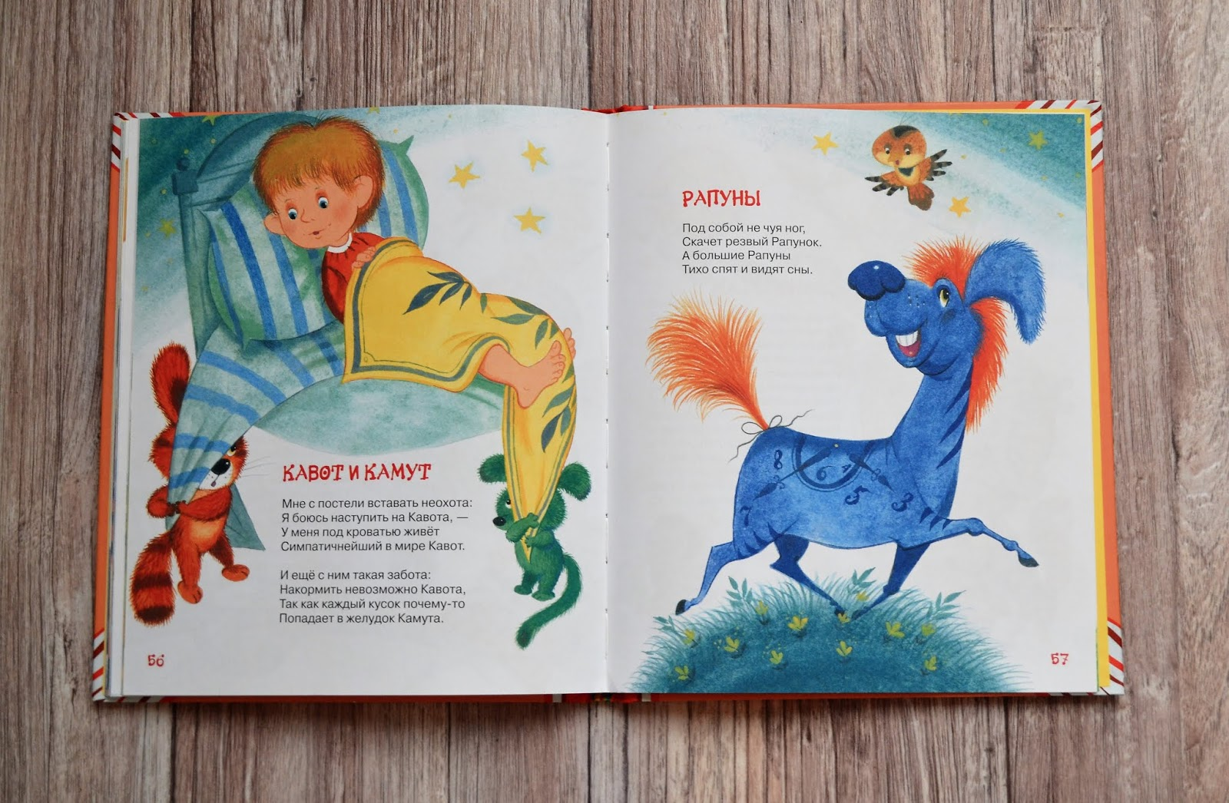

Slide 15
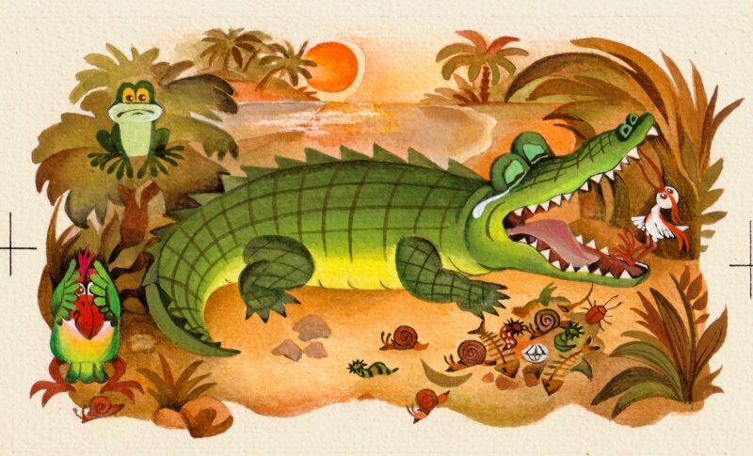
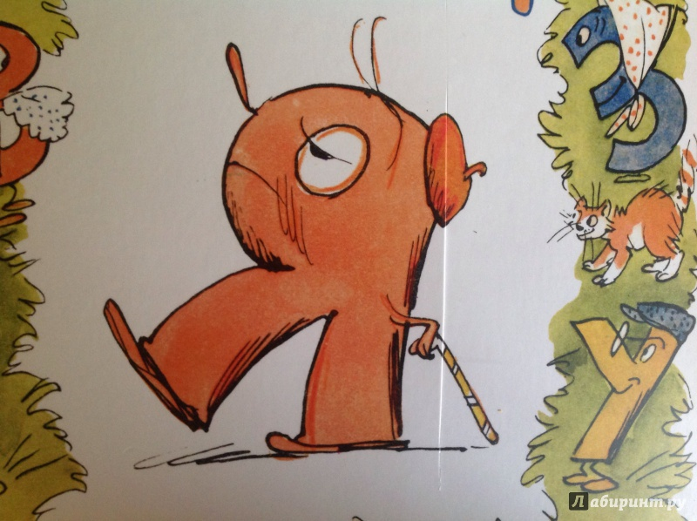
Стихи и сказки Бориса Владимировича Заходера весёлые, умные, ироничные, наполненные светом, радостью, добротой. Герои его произведений – это забавные малыши, озорные школьники, буквы алфавита, животные.

Slide 16
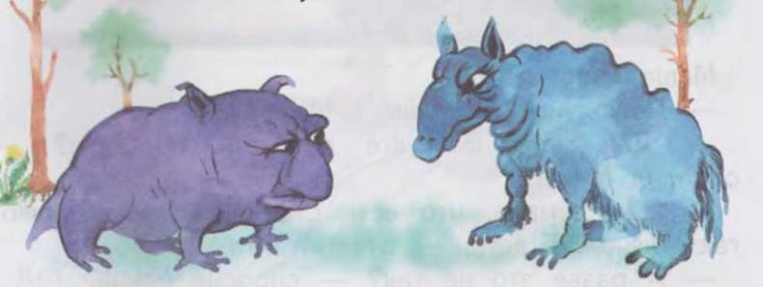
Стихотворение «Приятная встреча».
Встретились Бяка и Бука.
Никто не издал ни звука.
Никто не подал и знака-
Молчали
Бука и Бяка.
И Бука
Думал со скукой:
«Чего он так смотрит — букой?»
А Бяка думал:
«Однако
Какой он ужасный
Бяка…»

Slide 17


Борис Владимирович Заходер писал не только стихи и сказки. У него есть и пьесы для театра: «Ростик в дремучем лесу», «Очень умные игрушки», а по пьесе-сказке «Лопушок у Лукоморья» создана опера. Не один десяток фильмов снят по сценариям или мотивам сказок Заходера: «Фантик», «Птичка Тари», «Считалия» и много других. Борис Владимирович был не только писателем и переводчиком, но и драматургом, и сценаристом. Писал Заходер не только для детей, но и для взрослых.

Slide 18
Стихотворение Бориса Заходера о самом себе:
Смотрите сами:
Вот есть, например, детский писатель
Борис Заходер;
Есть переводчики —
Взрослый и детский.
Тот знает английский, этот — немецкий…
У всех у них
Разные интересы,
Хотя они все как один
Борисы:
Один Заходер
Сочиняет пьесы —
(Его, очевидно,
Волнуют актрисы!)
Тот пишет сказки
Про разных тварей,
Тот норовит
Смастерить сценарий;
Есть среди них
Даже автор либретто.
Тут
не хватало только поэта!

Slide 19
Используемая литература:
Белобрыкина О.А. Речь и общение. Популярное пособие для родителей и педагогов. /Художники Г.В. Соколов, В.Н. Куров. – Ярославль: «Академия развития», «Академия К», 1998. – 240 с., ил. – (Серия: «Игра, обучение, развитие, развлечение»).
Заходер Б.В. Кто ходит в гости по утрам. – Москва: РИО «Самовар», 1997. – 120 с.
Литературное чтение. 2 класс. Учеб. для общеобразоват. учреждений. В 2 ч. Ч.2/ [сост. Л.Ф. Климанова и др.]. – 6-е изд. – М.: Просвещение, 2009. – 223 с.: ил. – (Школа России).
Приходько В.А. О современном сказочнике и давней традиции.// Дошкольное воспитание – 1977 - №8 – с. 45-55.
Приходько В.А. Наш товарищ Борис Заходер.// Дошкольное воспитание – 1989 - № 1 – с. 69-72.

Slide 20
Используемые интернет-ресурсы: https://yandex.ru/images/search?text=%D1%81%D0%BA%D0%B0%D1%87%D0%B0%D1%82%D1%8C%20%D0%BE%D0%B1%D0%BB%D0%BE%D0%B6%D0%BA%D0%B8%20%D0%BA%D0

